Slide 1
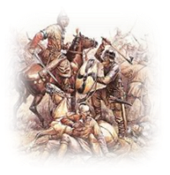
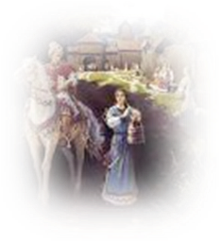
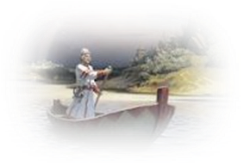
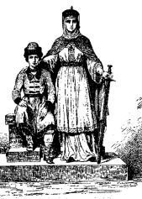
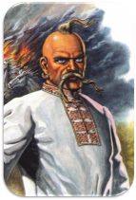
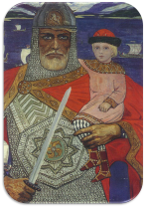
Правление первых князей.
Олег, Игорь, Ольга, Святослав.
Чупров Л.А. МКОУ СОШ №3. с. Камень-Рыболов Ханкайского района Приморского края

Slide 2
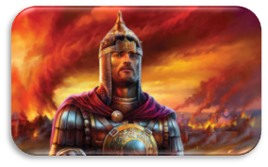
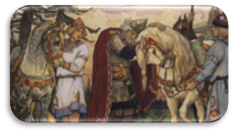
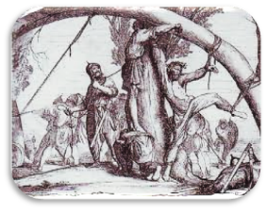
Повторим даты правления.
Рюрик
862-879
Олег
879-912
Игорь
912-945
Ольга
945-969

Slide 3
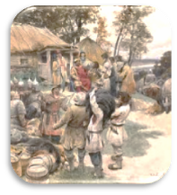
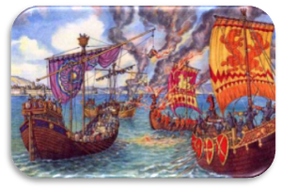
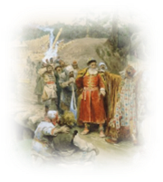
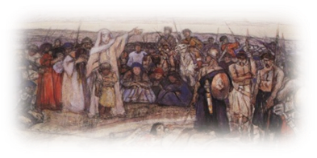
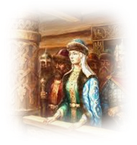
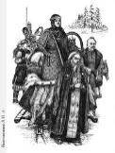
Деятельность первых киевских князей Олега, Игоря, княгини Ольги и князя Святослава была подчинена двум целям:
объединение всех восточнославянских племен под властью киевского князя;
поддержание торговых связей с другими государствами и защита торговых путей от противников

Slide 4
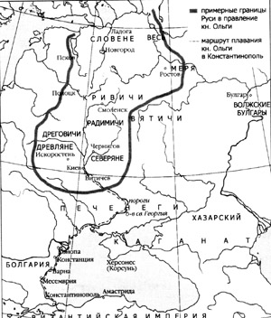

Основные направления походов первых киевских князей:
Византийское
Восточное (хазары, печенеги, волжские булгары)
Борьба за объединение восточнославянских племен

Slide 5
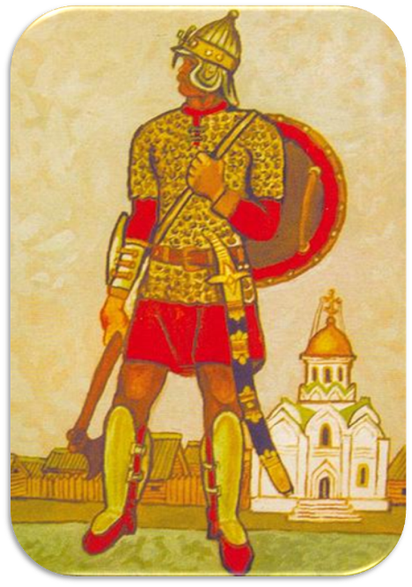
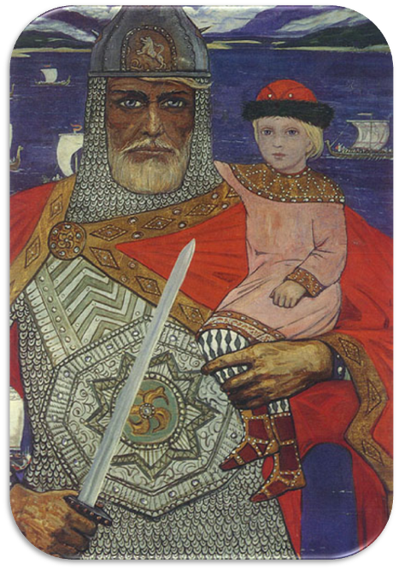
Захват князем Киева в 882 г.
Объединение Новгорода с Киевом.
Стремление объединить все восточнославянские племена.
Создание единого Древнерусского государства с центром в Киеве (Киевская Русь).
Принятие Олегом титула великого князя.
Осуществление походов на древлян, северян, радимичей, которые платили дань хазарам. Теперь они подчинились Киеву
Стремление укрепить внешнеполи­тические позиции государства. Военные походы на Византию в 907-911 гг.
Заключение выгодных для Руси мирных договоров с Византией.
Получение русскими купцами права на беспошлинную торговлю на византийских рынках, создание торговых колоний русских купцов.
Византия ежегодно выплачивала дань Руси

Slide 6
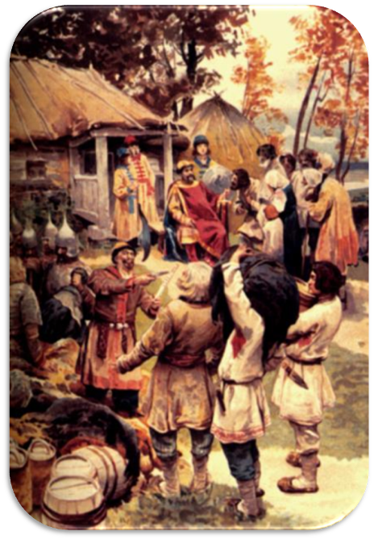
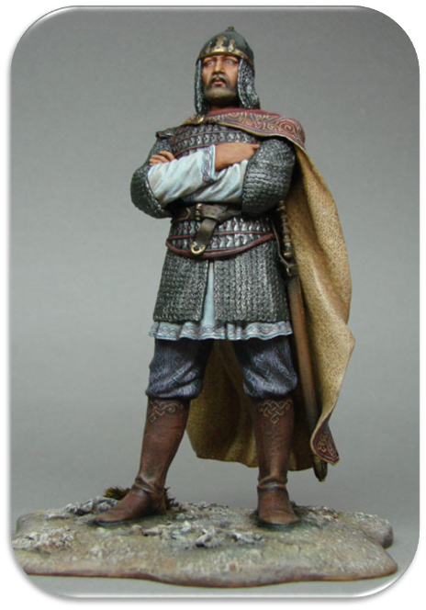
Продолжение объединения восточнославянских племен. Покорение тиверцев, уличей, древлян.
Обложение древлян данью.
При попытке повторного сбора дани был убит древлянами
Заключение мира с печенегами.
Основание русских поселений рядом с византийскими колониями в Крыму и Северном Причерноморье.
Русско-византийская война
(941-944 гг.).
Обращение Византии к Игорю с просьбой о мире, так как Византия оказалась неспособной вести затяжную войну.
Заключение взаимовыгодных договоров.
Обязательство Византии ежегодно платить дань Руси.
Отмена права беспошлинной русской торговли в Византии.
Заключение военного союза с Византией

Slide 7
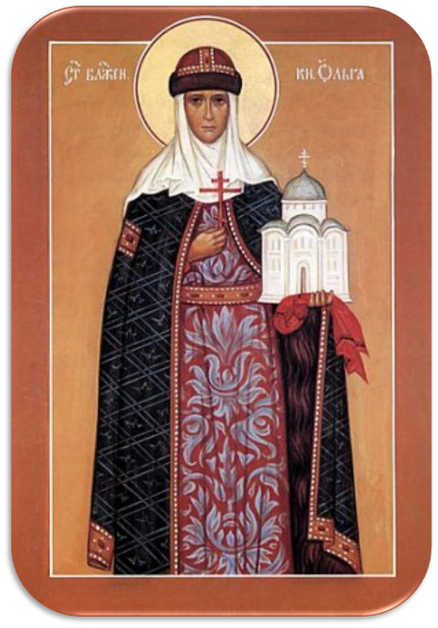
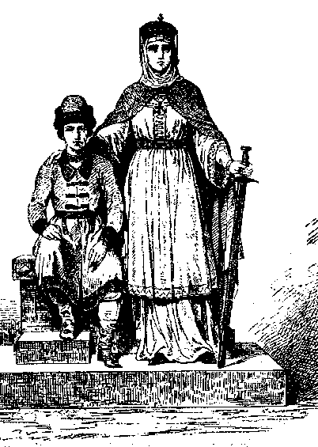
Жестокая расправа с древлянами за убийство мужа.
Сожжение столицы древлян - Искоростень. Древляне были обложены тяжелой данью.
Налоговая реформа. Введение уроков и погостов
Установление порядка внутри государства.
Стремление Ольги сделать христианство государственной религией. Сопротивление правящих кругов и сына Ольги Святослава.
Язычество остается официальной религией
Попытки поднять международный авторитет Руси и княжеской династии.
957 г. - посольство Ольги в Константинополе.
Крещение княгини Ольги

Slide 8
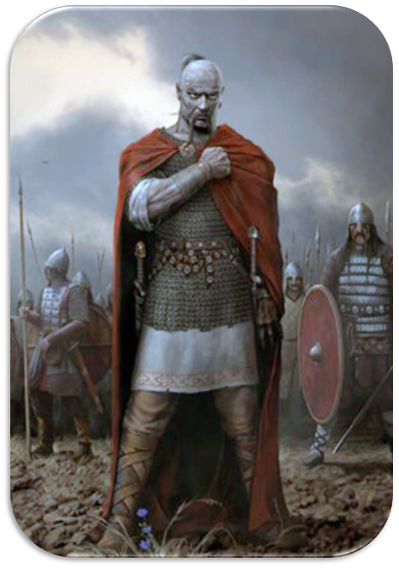

Присоединил последний восточно- славянский союз -
вятичей
На Таманском полуострове образовал русское Тмутараканское княжество
Укрепил государственность, определив наместниками удельных княжеств своих сыновей: «Он посадил на княжество в Киеве своего старшего сына, Ярополка, а другого сына, Олега, посадил княжить в Древлянской земле. Все другие волости (районы) Киевской Руси должны были управляться княжескими посадниками, т.е. людьми, назначенными князем…Тогда Святослав послал к ним своего младшего сына, Владимира. Так как Владимиру было всего шесть лет, то в Новгород он поехал со своим дядей, Добрыней, который и стал управлять за малолетнего Владимира.»
Разгром Волжской Болгарии и Хазарского каганата.
Война и разгром Дунайской Болгарии, переход к Руси земель, расположенных по нижнему течению Дуная.
970-971 гг. - русско-византийская война; поражение Руси.
Подписание мирного договора - Русь обязывалась не нападать на Византию и Болгарию.
Византия признавала за Русью ее завоевания в Поволжье и Причерноморье .

Slide 9
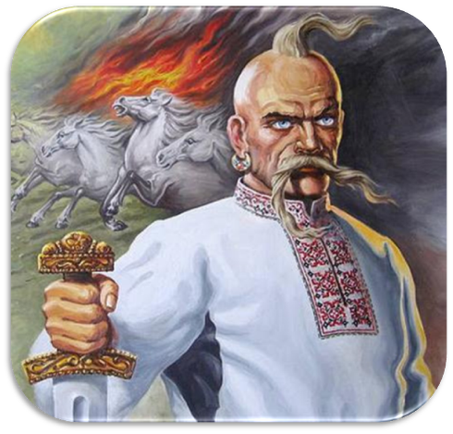
Князь Святослав Игоревич
(957 – 972)
Голубоглазый силач
Среднего роста,
Необычайно широкий в плечах,
С могучей шеей.
Он брил голову, оставляя лишь прядь волос на лбу, и
Носил в одном ухе серьгу
Из двух жемчужин и рубина

Slide 10
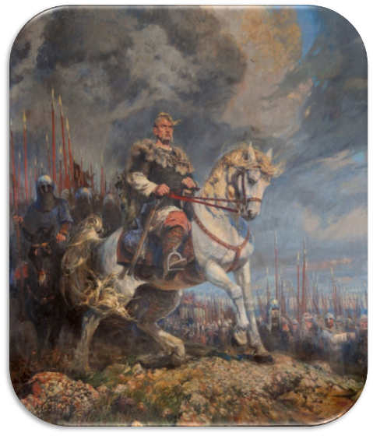
«Александр Македонский Восточной Европы»
Мрачный и свирепый,
Он презирал любые удобства,
Спал под открытым небом
И, вместо подушки,
Клал под голову седло…
«Иду на Вы»…

Slide 11
Дома: §4, выполнить задания в рабочей тетради

